Slide 1

Možnosti a využití kontejnerové dopravy v EU
Vypracoval : Martin Matuška
Vedoucí práce: prof. Ing. František Němec, Ph.D.
Oponent : Ing. Jaroslav Mašek, Ph.D.
České Budějovice ,únor 2017

Slide 2
Motivace pro zvolené téma
Osobní zájem
Aktuálnost a globální důležitost
Využití daného problému v mé pracovní pozici

Slide 3
Cíl práce
Analýza systému kontejnerové dopravy ČR v rámci EU
Historický vývoj
Analýza využití logistických center
Příklad konkrétní společnosti
Specifikace budoucích trendů

Slide 4
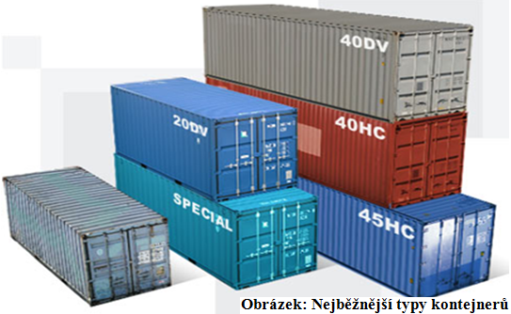
Kontejner
Unifikovaná přepravní jednotka
Pevná ocelová bedna
Možnost stohování
Více typů a rozměrů

Slide 5

Technologie dopravy
Železniční doprava
Silniční doprava
Vodní doprava
Letecká doprava

Slide 6
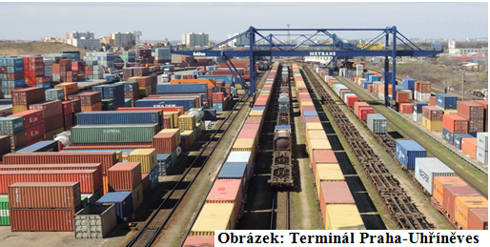
Terminál
Logistické centrum, překladiště
Poskytuje komplexní služby pro zákazníka (logistika, distribuce, zasilatelství, konsolidace)
Sdružuje přepravní proudy mezi jednotlivými dopravci
Utváří komplexní logistický řetězec

Slide 7
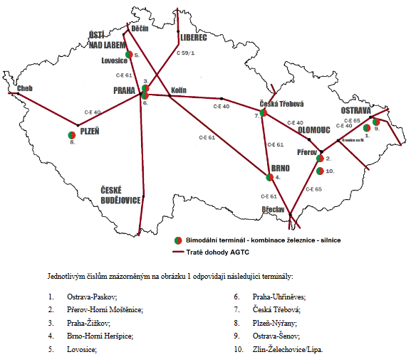
Terminály na území ČR

Slide 8
Analýza KD na území ČR - počet přepravených ložených kontejnerů

Slide 9
Analýza KD na území ČR - počet prázdných kontejnerů

Slide 10
Analýza KD na území ČR - tunokilometry

Slide 11
Budoucí vývoj?
V posledním deseti letech se počet přepravených kontejnerů a tun přepravovaného materiálu v EU téměř zdvojnásobil
Kontejner jako takový už nelze moc inovovat, je třeba se zaměřit na infrastrukturu a zjednodušit celý přepravní proces
Přímé vlakové spojení z Číny do EU (nová hedvábná stezka)

Slide 12
Otázky a odpovědi vedoucího
Jaký má ”Vyhláška č. 274/1999 Sb., kterou se stanoví druhy a kategorie vojenských vozidel, schvalování jejich technické způsobilosti, provádění technických prohlídek vojenských vozidel a zkoušek technických zařízení vojenských vozidel, ve znění pozdějších předpisů” vliv na kontejnerovou dopravu? Je to související právní předpis pro KD, kdy jde o možnost přepravit vojenskou techniku pomocí kontejnerové dopravy
Str. 24. ”Tunový kilometr představuje přepravu jedné tuny zboží na jeden kilometr.” Používá se pro tento údaj i jiné označení? Ano, tunokilometr, zkratkou tkm.

Slide 13
Otázky a odpovědi oponenta
V cieli práce uvádzate, že budete analyzovať KD a logistické centrá v ČR a EÚ, kde v práci sa venujete analýze KD a logistických centier v EÚ? Bohužel toto bylo v práci opomenuto, zaměřil jsem se především na ČR a její celkovou návaznost na EU.
2. Aký je vývoj a prognóza vývoja KD v EÚ? KD roste závratným tempem, za posledních deset let se počet přepravených kontejnerů v EU téměř zdvojnásobil, tento trend lze očekávat i nadále, již ne jen takovým tempem, jelikož je celý systém KD velmi propracovaný.

Slide 14
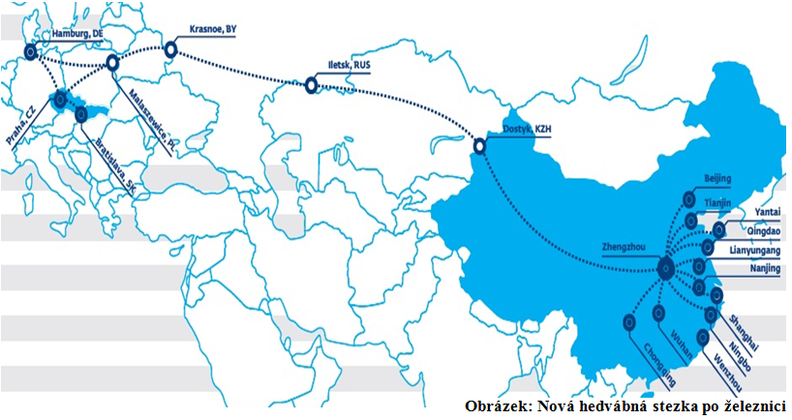
Děkuji Vám za pozornost.

